Slide 1

Java-школа
Занятие 3
Collections API
Дата
Notes:
1

Slide 2
План занятия
Collections API в Java
Иерархия Collections
List Interface
ArrayList vs LinkedList
Set Interface
Map Interface
Queues
Iterator (Iterable)
Утилита Collections
Unmodifiable Collections
TimeComplexity

Slide 3
Collections API в Java
Контейнеры до Java 1.5 (нетипизированная коллекция)
Типизированные контейнеры (Generics)
Основные концепции:
List
Set
Queue
Map
Custom Collections (AbstractCollection)

Slide 4
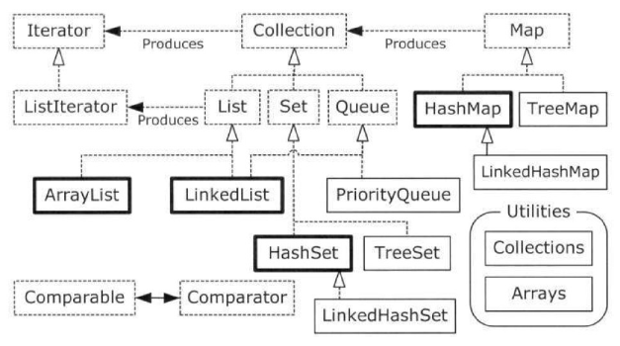
Иерархия Containers

Slide 5
Интерфейс List
В отличии от Arrays – расширяемый список элементов
Содержит упорядоченный (индексированный) список элементов
Поиск номера элемента по значению (IndexOf)

Slide 6
ArrayList vs LinkedList
ArrayList – более быстрый перебор и индексный поиск. Наиболее простая имплементация списка.
LinkedList – связанный список. На практике сложно найти реальные примеры улучшенной производительности

Slide 7
LinkedList as Queue
Функционал LinkedList дает возможность работать с ним как с очередью, стеком.
getFirst()
element()
peek()
remove()
removeFirst()
addFirst()
offer()
add()
addLast()
removeLast()

Slide 8
Интерфейс Set
Хранение множества элементов: предотвращает возможность дубликатов в контейнере
HashSet – лучший выбор для «быстрого» поиска/добавления элемента множества
TreeSet – отсортированный список элементов (Comparator)
LinkedHashSet – упорядоченный список элементов

Slide 9
Интерфейс Map
Обеспечивает возможность связывать один элемент с другим (ключ-значение)
containsKey(), containsValue, put(), get()
TreeMap – отсортированный список пар ключ-значение
LinkedHashMap – упорядоченный список пар ключ-значение

Slide 10
Queue
FIFO (First-In, First-Out) контейнер
Важный элемент для решения задач многопоточного программирования
offer()
peek()
element()
poll()
remove()

Slide 11
ArrayDeque
Интерфейс Deque расширяет вышеописанный интерфейс Queue и определяет поведение двунаправленной очереди, которая работает как обычная однонаправленная очередь, либо как стек, действующий по принципу LIFO (последний вошел - первый вышел).

Slide 12
PriorityQueue
требования к очередям в реальных задачах обычно сложнее: необходима приоритезация (например: банковская картотека)
Comparable (Comparator)

Slide 13
Интерфейс Iterator
Iterator
hasNext()
next()
remove()
Устоявшийся паттерн проектирования
Основная идея: предоставить возможность перебора/удаления элементов в контейнере
ListIterator – подтип Iterator для работы с List’ами (перебор в обе стороны)

Slide 14
Интерфейс Iterable
Класс, имплементирующий данный интерфейс, должен предоставлять метод iterator
Интерфейс Collection расширяет интерфейс Iterable. Т.е. все классы, имплементирующие Collection должны предоставлять метод iterator

Slide 15
Утилита Collections
Method Signature
sort(List myList)
sort(List, comparator c)
shuffle(List myList)
reverse(List myList)
binarySearch(List mlist, T key)
copy(List dest, List src)
frequency(Collection c, Object o)

Slide 16
Unmodifiable Collections
Метод unmodifiableCollcetion() используется для возвращения неизменяемого представления коллекции. Попытка изменить данную коллекцию приведет к возникновению исключения UnsupportedOperationException
java.util.Collections.unmodifiableCollection()

Slide 17
Time Complexity
 | Add | Remove | Get | Contains | Data Structure
ArrayList | O(n) | O(n) | O(1) | O(n) | Array
LinkedList | O(1) | O(1) | O(n) | O(n) | Linked List
 | Add | Contains | Next | Data Structure
HashSet | O(1) | O(1) | O(h/n) | Hash Table
LinkedHashSet | O(1) | O(1) | O(1) | Hash Table + Linked List
EnumSet | O(1) | O(1) | O(1) | Bit Vector
TreeSet | O(log n) | O(log n) | O(log n) | Red-black tree
 | Get | ContainsKey | Next | Data Structure
HashMap | O(1) | O(1) | O(h / n) | Hash Table
LinkedHashMap | O(1) | O(1) | O(1) | Hash Table + Linked List
EnumMap | O(1) | O(1) | O(1) | Array
TreeMap | O(log n) | O(log n) | O(log n) | Red-black tree
 | Offer | Peak | Poll | Size | Data Structure
PriorityQueue | O(log n ) | O(1) | O(log n) | O(1) | Priority Heap
LinkedList | O(1) | O(1) | O(1) | O(1) | Array
17

Slide 18

18

Slide 19
Контрольные вопросы
Какие виды коллекций в Java вы знаете?
Что из себя представляет интерфейс Collection, какие у него есть реализации? Приведите ряд примеров объектов реального мира, при описании которых будут использоваться разные реализации данного интерфейса?
Что из себя представляет интерфейс Map, какие есть реализации? Приведите ряд примеров объектов реального мира, при описании которых будут использоваться разные реализации данного интерфейса?
Что из себя представляет шаблон проектирования Iterator?
Какие структуры Java будут полезны при разработке очередей?
Зачем нужна утилита Collections?
Что такое Unmodifiable Collcetions?
19

Slide 20
Домашнее задание
Исходные данные: текстовый файл со средней длиной строки равной 10 символам (файл или прошить текст в коде).
В реализациях используйте наиболее подходящие имплементации коллекций!
Задание 1: Подсчитайте количество различных слов в файле.
Задание 2: Выведите на экран список различных слов файла, отсортированный по возрастанию их длины (компаратор сначала по длине слова, потом по тексту).
Задание 3: Подсчитайте и выведите на экран сколько раз каждое слово встречается в файле.
Задание 4: Выведите на экран все строки файла в обратном порядке.
Задание 5: Реализуйте свой Iterator для обхода списка в обратном порядке.
Задание 6: Выведите на экран строки, номера которых задаются пользователем в произвольном порядке.
20

